Slide 1
Phân tích thiết kế hệ thống
Phân tích hệ thống về dữ liệu – mô hình thực thể liên kết

Slide 2
Nội dung
Phân tích hệ thống về dữ liệu
Một số phương tiện sơ đẳng để QLDL
Mô hình thực thể liên kết (mở rộng)
Mô hình thực thể liên kết kinh điển
Mô hình thực thể liên kết hạn chế
Phương pháp phân tích dữ liệu theo mô hình E/A

Slide 3
Phân tích hệ thống về dữ liệu
“Mổ xẻ” yêu cầu về đối tượng cần quản lý
Trả lời câu hỏi “quản lý cái gì?”
Mô tả ở mức lôgíc

Slide 4
Một số phương tiện sơ đẳng
Gán tên gọi vắn tắt/mã cho các đối tượng cần quản lý
Một số loại mã hóa
Mã hóa liên tiếp
Mã hóa theo lát
Mã hóa phân đoạn
Mã hóa phân cấp
Mã hóa diễn nghĩa
Tiêu chuẩn chất lượng của mã: Không nhập nhằng; Thích hợp với phương thức sử dụng; Có khả năng mở rộng và xen thêm; Ngắn gọn; Có tính gợi ý
Xây dựng bộ từ điển

Slide 5
Mô hình thực thể liên kết (mở rộng)
Các khái niệm của mô hình E/A
Thực thể: là vật cụ thể hay trừu tượng, tồn tại thực sự và khá ổn định trong thế giới thực, mà ta muốn phản ánh trong hệ thống thông tin.
Thuộc tính: là giá trị dùng để mô tả một khía cạnh nào đó của một thực thể.
Liên kết: là một sự gom nhóm các thực thể trong đó mỗi thực thể có một vai trò nhất định

Slide 6
Kiểu thực thể
Kiểu thuộc tính
Kiểu liên kết
Kiểu liên kết 2 ngôi
Kiểu liên kết nhiều ngôi
Ứng số của kiểu liên kết 2 ngôi
Biểu diễn đồ họa các khái niệm của mô hình E/A

Slide 7
Khách hàng
Mã KH
Tên KH
Địa chỉ
Điện thoại
Thực thể và thuộc tính
Khách hàng
Mã KH
Tên KH
Địa chỉ
Điện thoại
1
0..*
Hóa đơn
Có
Mã HD
Ngày HD
Liên kết
Liên kết đệ quy
Nhiều liên kết giữa 2 thực thể
Liên kết có thuộc tính
Kiểu liên kết nhiều ngôi

Slide 8
Thí dụ: quản lý tài chính cá nhân
Khoản chi: số tiền, lý do, ngày, danh mục, tài khoản
Khoản thu: số tiền, lý do, ngày, danh mục, tài khoản
Tài khoản: số tk, số dư, loại tk
Kế hoạch: danh mục, số tiền, thời gian (tháng)
Danh mục: tên, danh mục cha

Slide 9
Danh mục
Tài khoản
1
1
1
1
1
Có
Có
Có
Có
*
*
Khoản chi
Khoản thu
*
*
Kế hoạch
Có
*

Slide 10
Mô hình thực thể liên kết kinh điển
Các ràng buộc
Các kiểu thuộc tính đơn trị
Các kiểu thuộc tính sơ đẳng
Không có kiểu thực thể con
Các biến đổi biểu đồ E/A mở rộng về biểu đồ E/A kinh điển
Quy tắc 1: Xử lý các thuộc tính đa trị của một kiểu thực thể: Thay một kiểu thuộc tính đa trị T của một kiểu thực thể A bởi một kiểu thực thể mới E-T và kết nối A với E-T bởi một kiểu liên kết. Đưa vào kiểu thực thể mới E-T một kiểu thuộc tính đơn trị t, tương ứng với giá trị thành phần của T. Nghiên cứu ứng số cho kiểu liên kết mới (giữa A và E-T).

Slide 11
Quy tắc 2: Xử lý các kiểu thuộc tính đa trị của một kiểu liên kết: Thực thể hóa kiểu liên kết đó rồi áp dụng quy tắc 1 cho kiểu thực thể mới lập.
Quy tắc 3: Xử lý các kiểu thuộc tính phức hợp: Thay kiểu thuộc tính phức hợp bởi các kiểu thuộc tính hợp thành.
Quy tắc 4: Xử lý các kiểu thực thể con: Giả sử kiểu thực thể A có kiểu thực thể con là B. Có hai cách xử lý tùy chọn như sau:
Quy tắc 4.1: Loại bỏ kiểu thực thể B và bổ sung mọi kiểu thuộc tính của B vào trong A, đồng thời thêm một kiểu thuộc tính cho phép phân loại các thực thể của A (thuộc B hay không thuộc B). Chuyển mọi kiểu liên kết với B sang A, và nghiên cứu lại các ứng số của chúng.
Quy tắc 4.2: Thay mối liên quan thừa kế giữa A và B bởi một kiểu liên kết giữa A và B mà các ứng số tối đa đều là 1. Nghiên cứu cụ thể các ứng số tối thiểu.

Slide 12
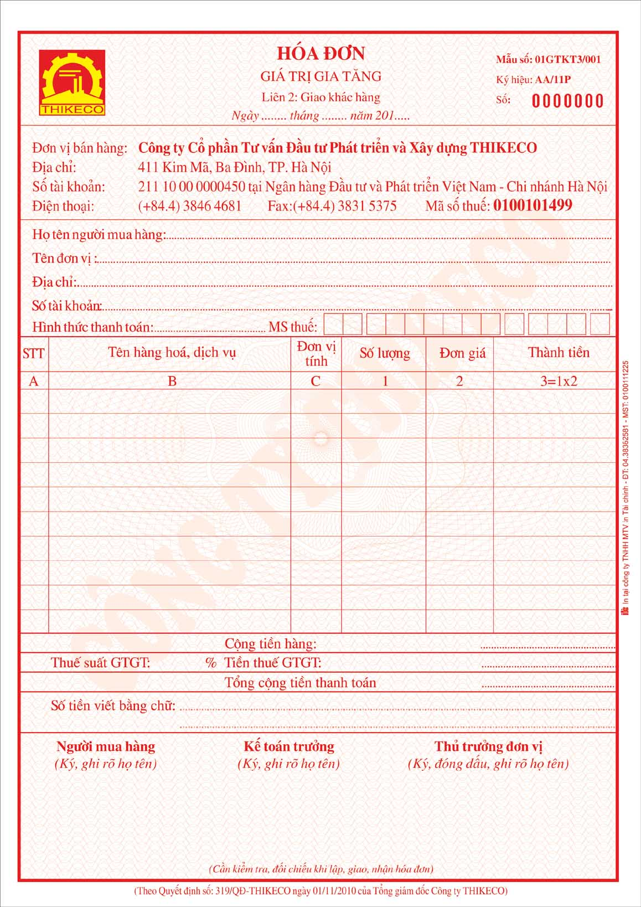
Thí dụ: quản lý hóa đơn
Hóa đơn
Hóa đơn
Sản phẩm
1
1
Có
Có
CT hóa đơn
*
*

Slide 13
Mô hình thực thể liên kết hạn chế
Là mô hình thực thể liên kết kinh điển thỏa 2 ràng buộc:
Đối với các kiểu liên kết hai ngôi thì chỉ còn được dùng kiểu liên kết 1-nhiều
Không tồn tại kiểu liên kết nhiều ngôi.

Slide 14
Cách biến đổi mô hình E/A kinh điển về mô hình E/A hạn chế
Quy tắc 5: Xử lý các kiểu liên kết 1-1
Tùy ý thực hiện theo 2 cách:
Cách 1: Xem 1-1 là trường hợp riêng của 1- nhiều.
Cách 2: Gộp 2 kiểu thực thể có quan hệ 1-1 thành một kiểu thực thể duy nhất, bằng cách trộn hai danh sách các kiểu thuộc tính với nhau.
Quy tắc 6: Xử lý các kiểu liên kết 2 ngôi nhiều-nhiều và các kiểu liên kết nhiều ngôi: Thực thể hóa mỗi kiểu liên kết đó bằng một kiểu thực thể mới có chứa các kiểu thuộc tính là khóa của các kiểu thực thể tham gia (tập hợp các khóa này tạo thành các khóa bội của kiểu thực thể mới). Nối kiểu thực thể này với các kiểu thực thể tham gia liên kết bằng các liên kết 1-nhiều.

Slide 15
Phương pháp phân tích dữ liệu theo mô hình E/A
Ba mức của mô hình E/A: mở rộng, kinh điển, hạn chế
Hai cách tiến hành: trên xuống và dưới lên
E/A mở rộng
E/A kinh điển
E/A hạn chế

Slide 16
Một số lưu ý
Thuộc tính: là thông tin chữ, số hay các phần tử nguyên thủy như ngày tháng, tiền tệ, số hay chuỗi.
Thực thể/Khái niệm: là thông tin phức, có ý nghĩa nghiệp vụ và là tổ hợp của các thuộc tính
Liên kết: là thông tin liên kết các thực thể với nhau

Slide 17
Thuộc tính
Thuộc tính có thể được thể hiện bởi các cấu trúc dữ liệu như lists, arrays, sets, trees, … Tuy nhiên trong trường hợp này, nó nên được thể hiện thành các liên kết
Các khái niệm phức tạp không nên là thuộc tính của các khái niệm khác. Nó nên được thể hiện thành thực thể và có liên kết với thực thể khác (ngoại lệ với các dữ liệu nguyên thủy như date)
Nên xác định kiểu của thuộc tính (không bắt buộc ở mức mô hình khái niệm)

Slide 18
Thực thể/Khái niệm
Khái niệm không đơn thuần là tập các thuộc tính mà nó còn mang ý nghĩa và có thể có liên kết với các khái niệm khác
Khái niệm thường có các thuộc tính unique (khóa ứng cử)

Slide 19
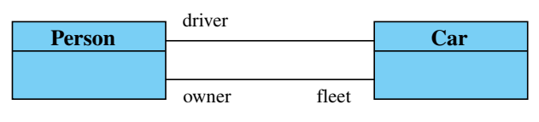
Liên kết
Thể hiện các khái niệm phức tạp có liên quan
Thường là liên kết giữa 2 khái niệm, nhưng nó có thể là liên kết nhiều khái niệm, hay giữa các thể hiện của 1 khái niệm
Phân biệt giữa hoạt động và liên kết: ví dụ giữa chủ sở hữu và xe ô tô.
Có thể mô tả vai trò của các khái niệm trong liên kết

Slide 20
Thí dụ
Hệ thống quản lý thời gian làm việc
Hệ thống quản lý giao vận
Hệ thống quản lý bán hàng

Slide 21
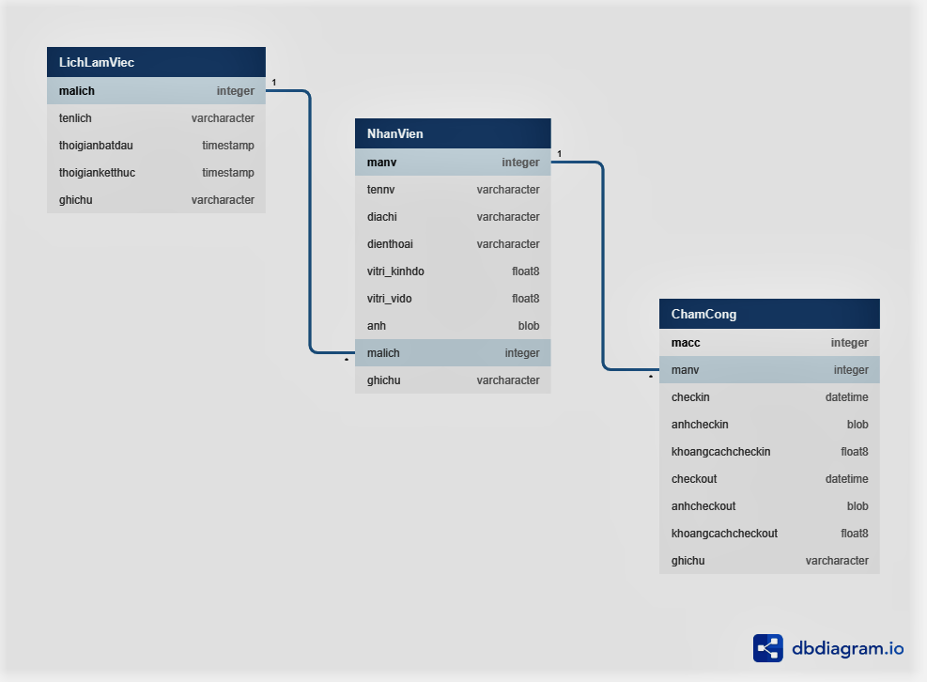
Mô hình E/A Hệ thống quản lý thời gian làm việc

Slide 22
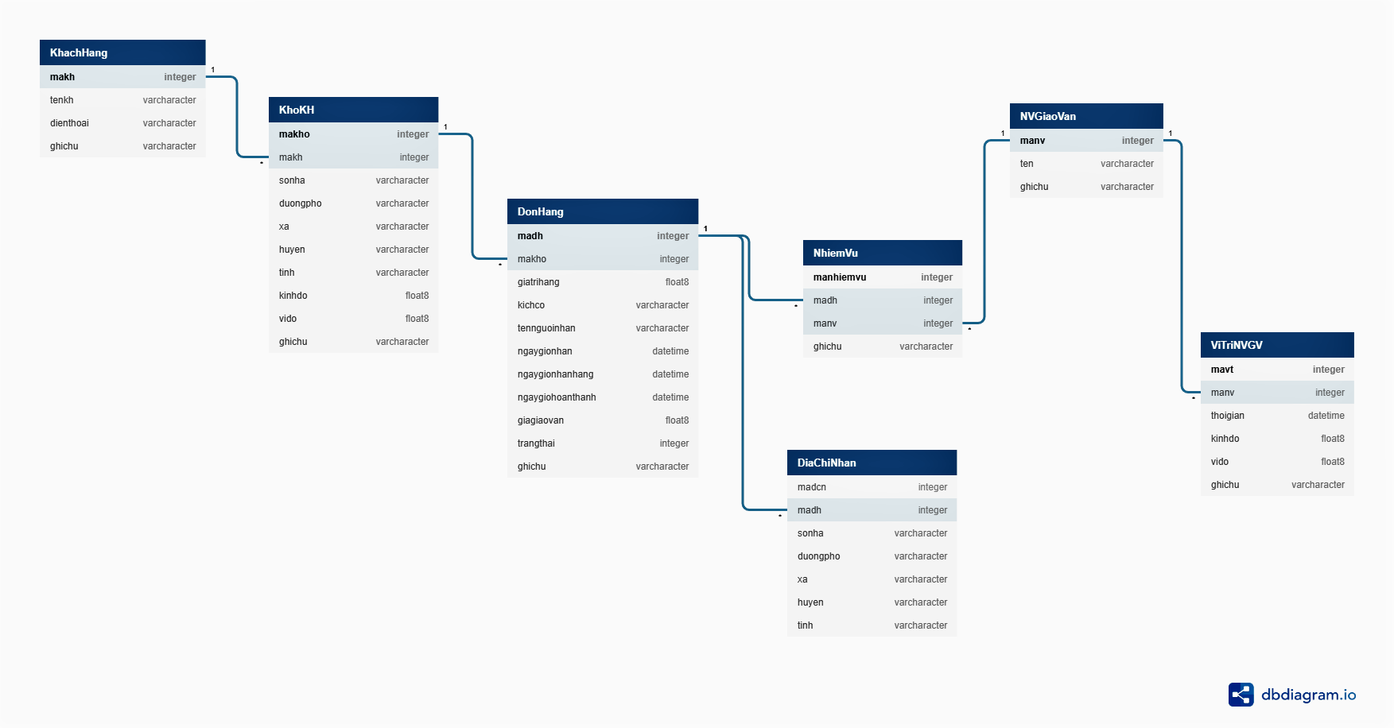
Mô hình EA hệ thống quản lý giao vận

Slide 23
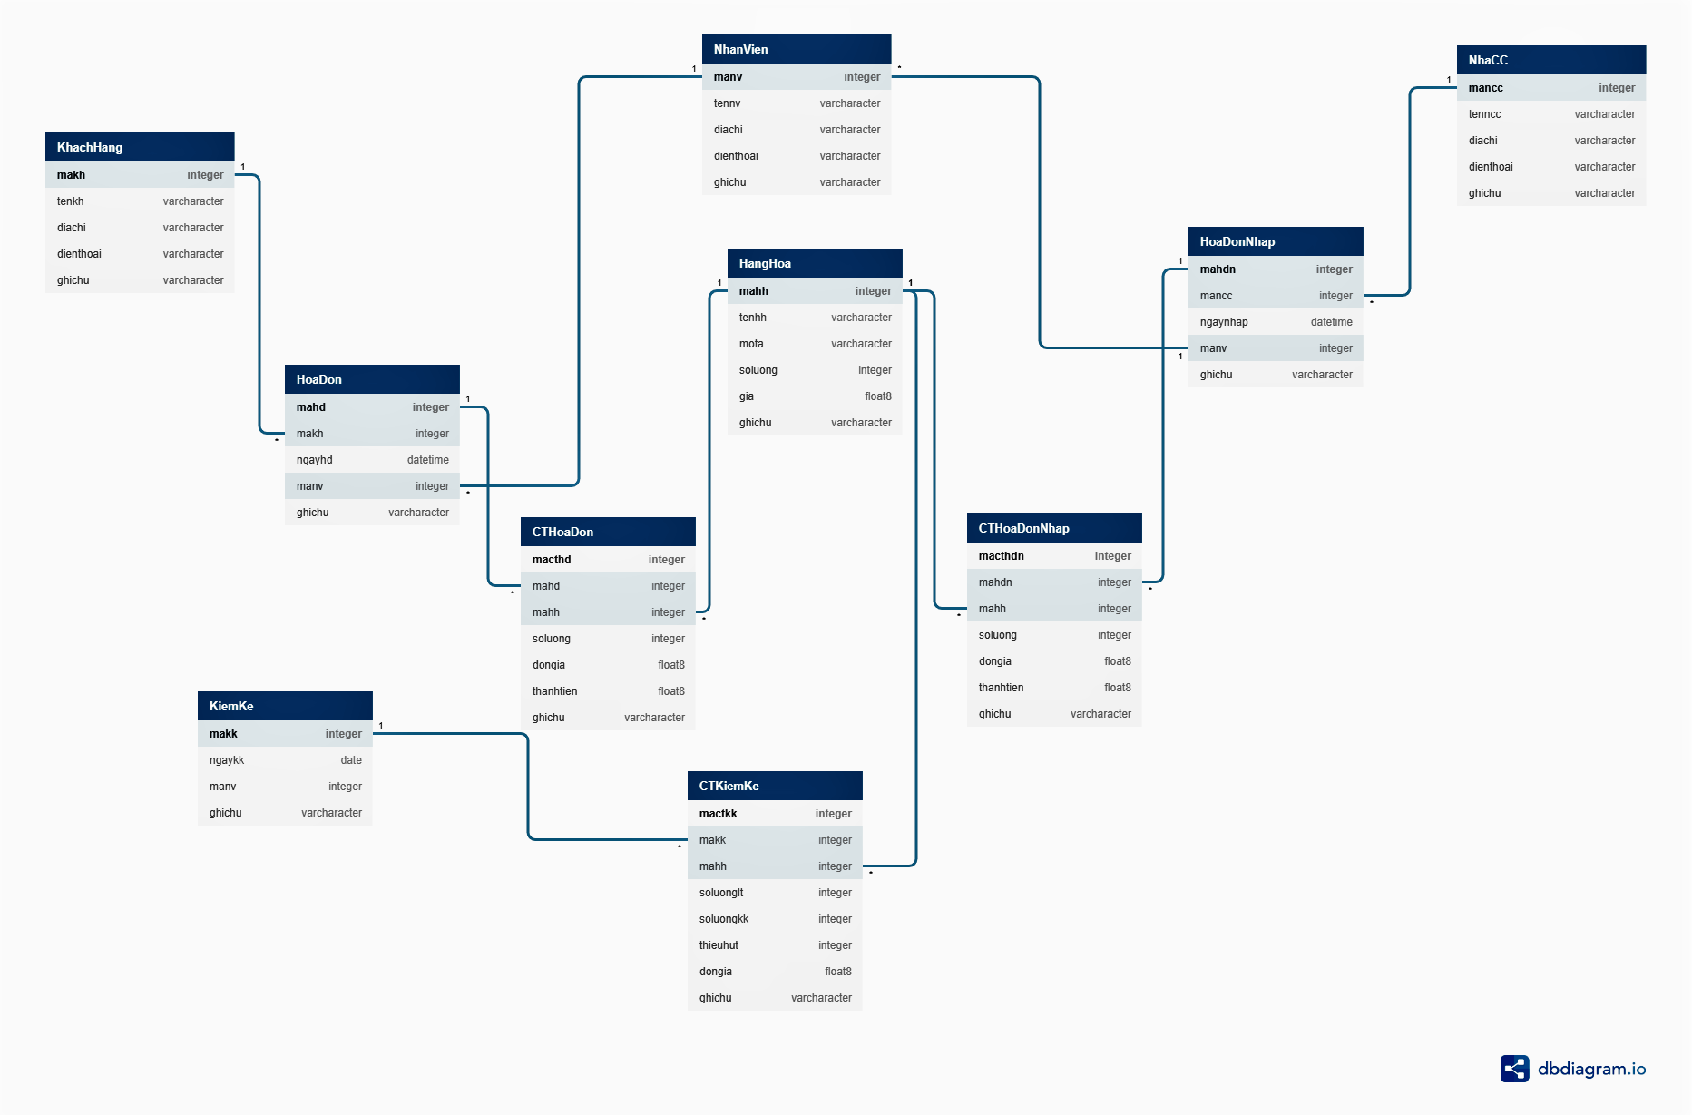
Mô hình E/A hệ thống quản lý bán hàng

